Slide 2
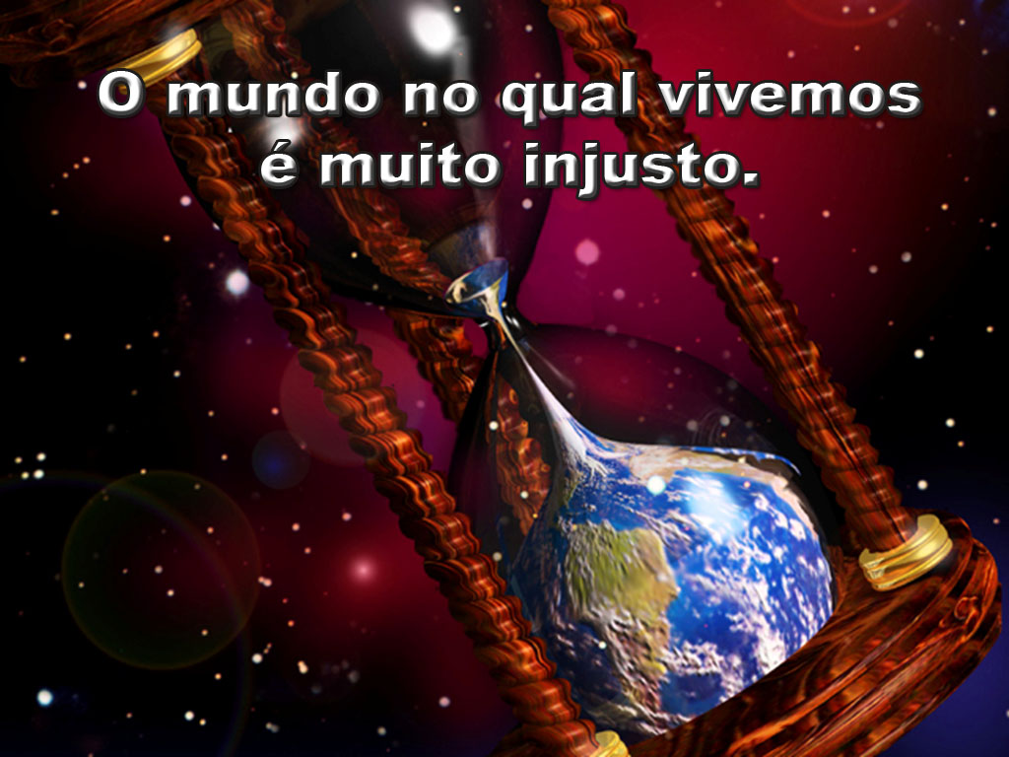

Slide 3
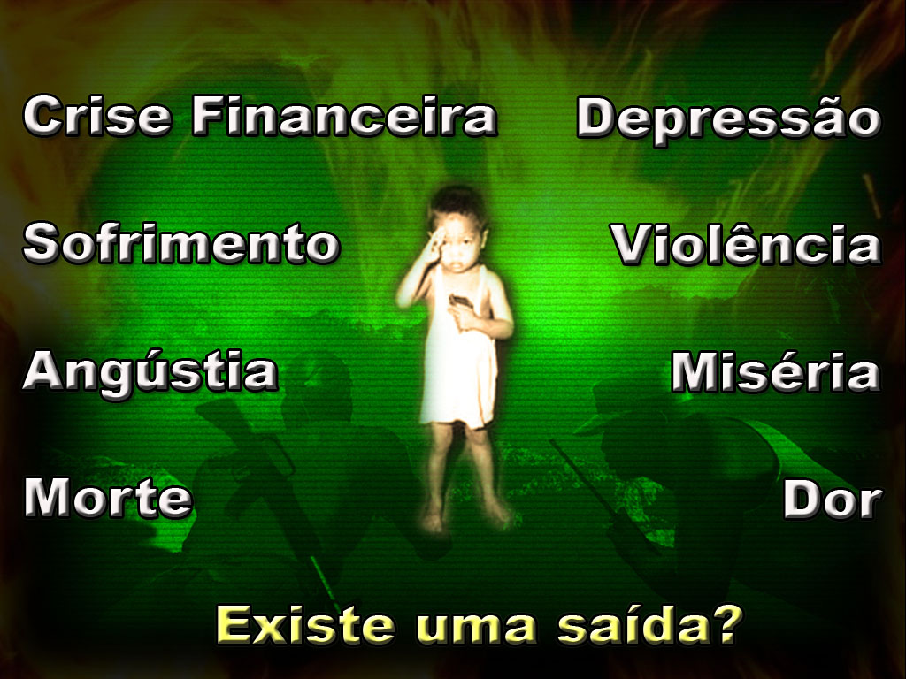

Slide 4
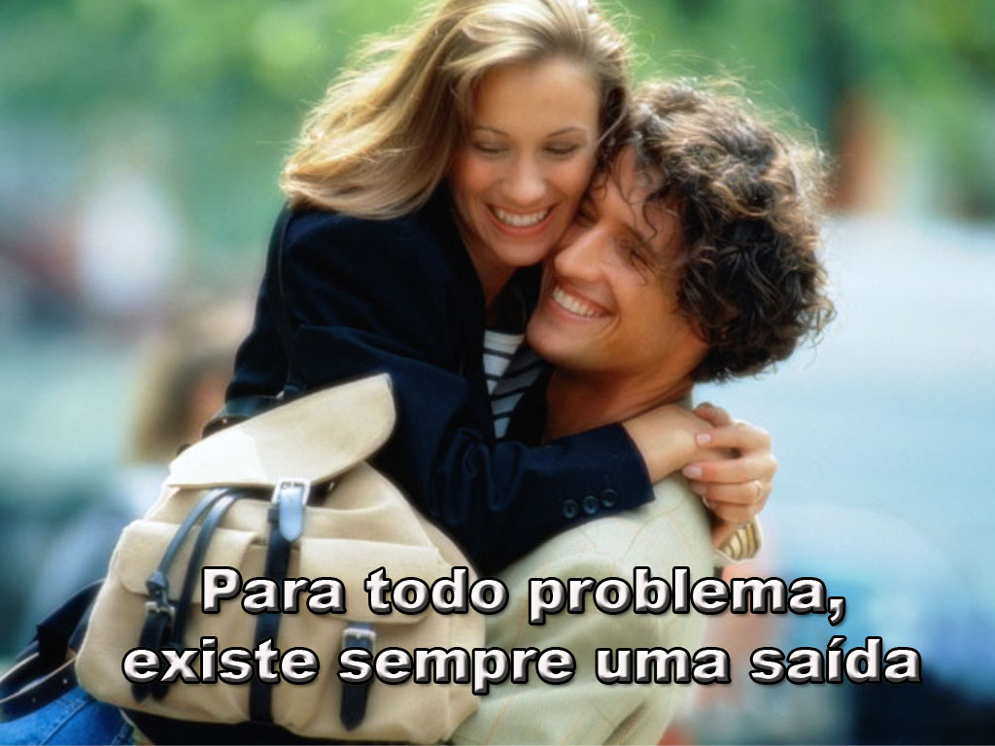

Slide 7
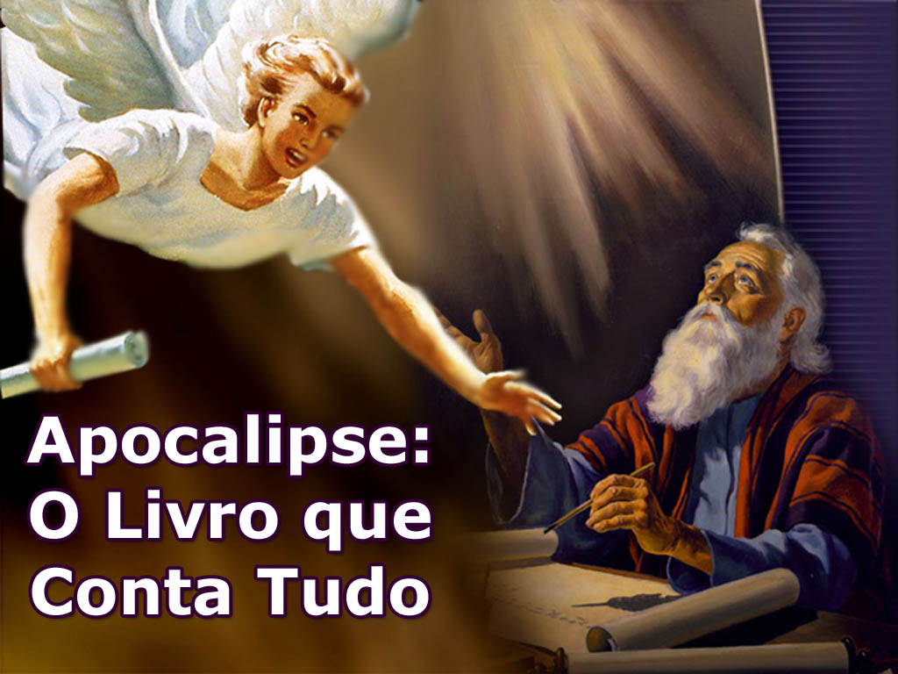

Slide 9
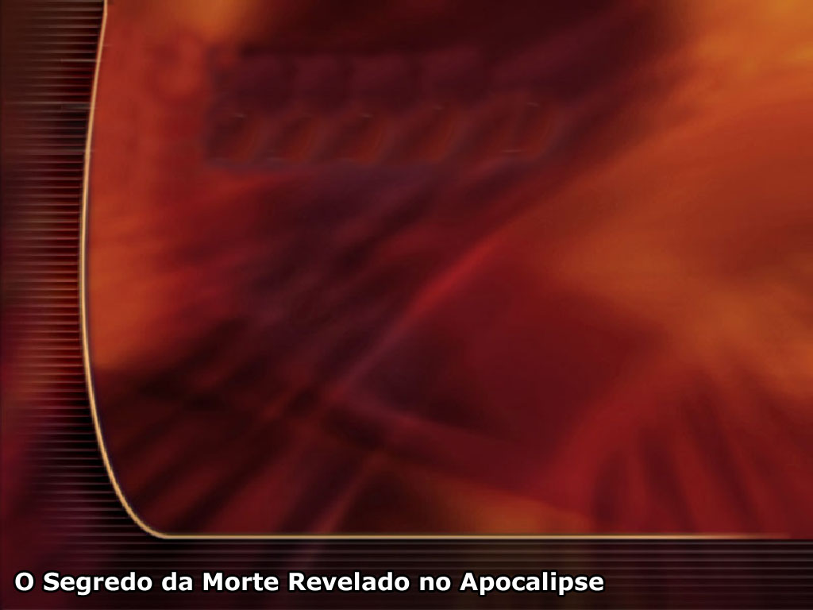
O que acontece quando alguém morre? Há vida após a morte? Podemos reencontrar nossos queridos que morreram? Onde encontrar a resposta?

Slide 10
O APOCALIPSE TEM A RESPOSTA

Slide 11
Cristo ressuscitado Se apresenta no Apocalipse como “Aquele que vive; estive morto, mas eis que estou vivo pelos séculos dos séculos”. O que Jesus diz ter em Suas mãos?
“...Tenho as chaves da morte e do inferno (que quer dizer sepulcro)” (Apocalipse 1:18).

Slide 12
Ele sabe tudo; sabe como criou a vida e o que acontece quando uma pessoa morre. E revelou isso nas Escrituras. Por isso, quando discutiam com Ele a respeito dos mortos e da ressurreição, “respondeu-lhes Jesus: Errais, não conhecendo as Escrituras nem o poder de Deus” (Mateus 22:29).

Slide 13
JESUS REVELA QUAL É A NATUREZA DO HOMEM

Slide 17
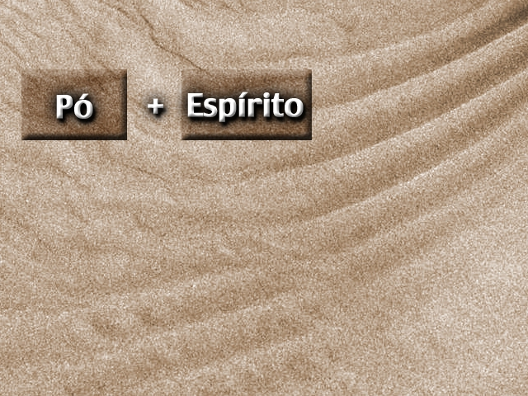

Slide 18
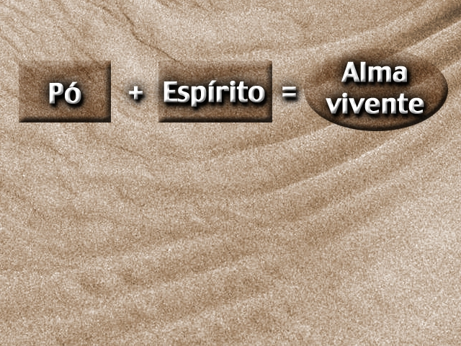

Slide 19
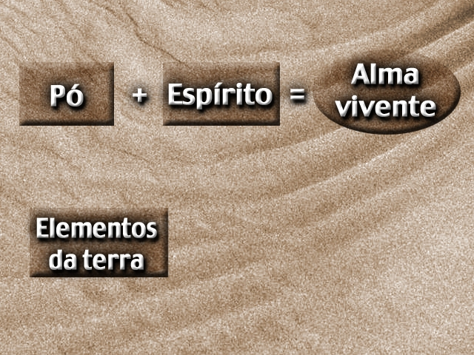

Slide 20
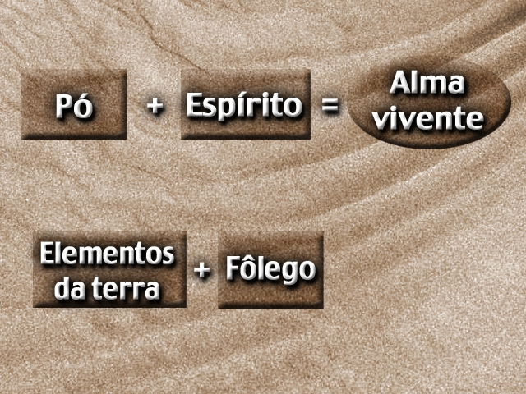

Slide 21
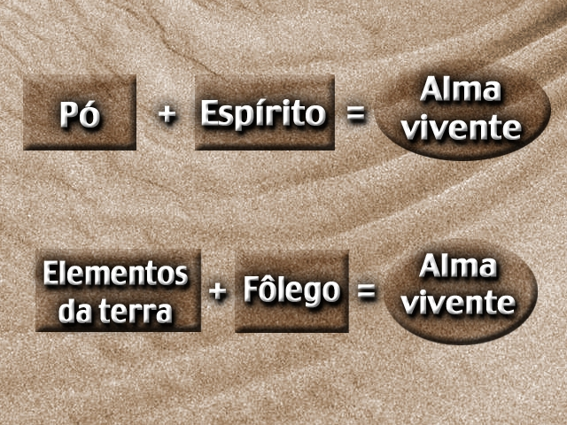

Slide 22
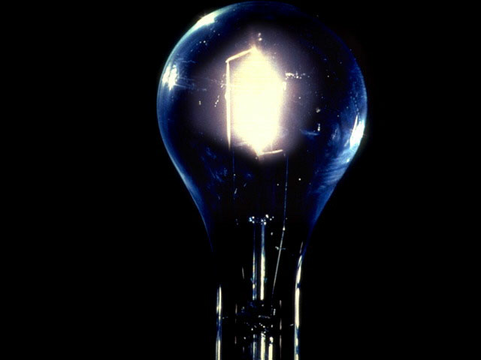
Lâmpada + energia = LUZ
Pó da terra + fôlego de vida = ALMA VIVENTE

Slide 23
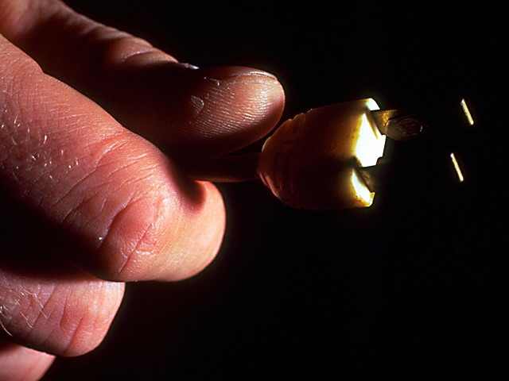
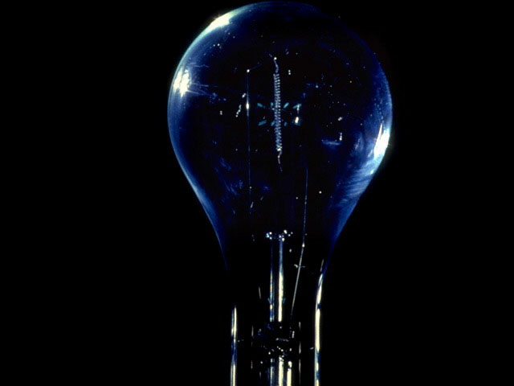
Sem energia não há luz

Slide 24
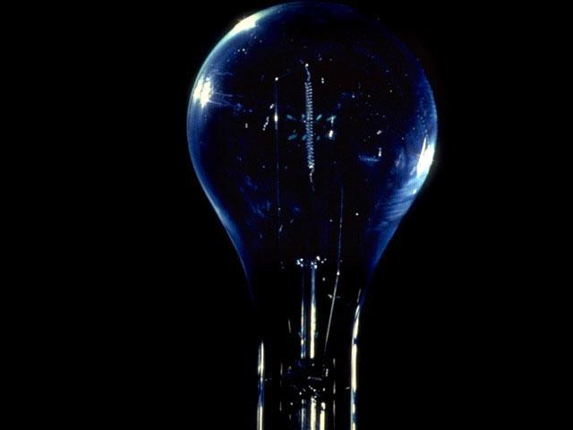

Slide 28
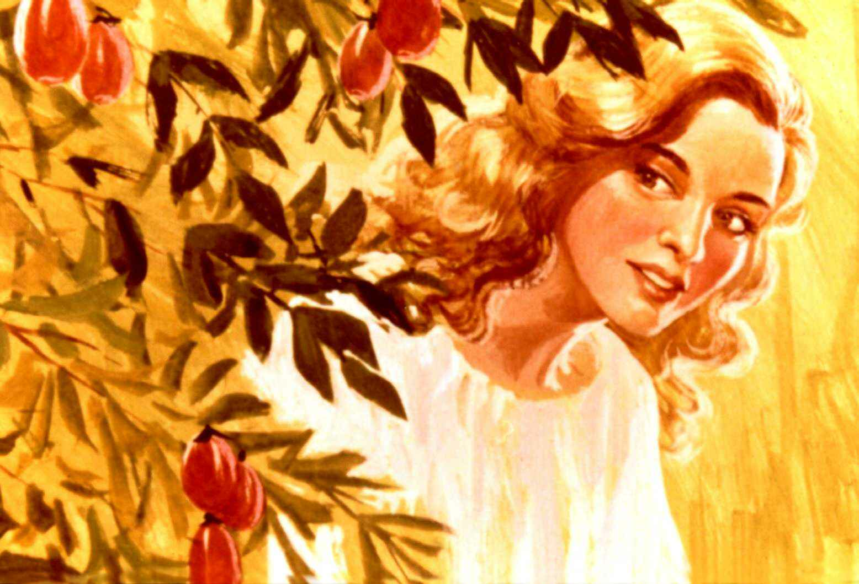
“...no dia em que dela comeres, certamente morrereis” (Gênesis 2:16 e 17).

Slide 29
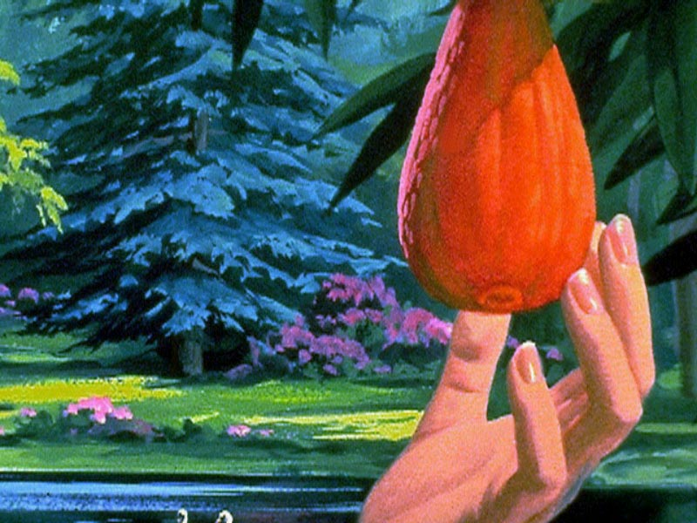
Apocalipse 12:9 diz que o diabo é “o sedutor de todo o mundo”.
“A serpente disse à mulher: certamente não morrereis” (Gênesis 3:4).

Slide 32
A grande mentira:
Não importa o que façamos ou creiamos, não morreremos.

Slide 33
Ao desobedecer a Deus, que ocorreu com a “alma vivente”?
“...A alma que pecar, esta morrerá” (Ezequiel 18:4 e 20).
“...o homem, que é mortal” (Isaías 51:12).
“...entrou o pecado no mundo, e pelo pecado a morte” (Romanos 5:12).

Slide 34
Aqui temos uma boa ilustração sobre o conflito entre o Deus da verdade e o pai da mentira. Em quem vamos crer? Como acontece com o selo de Deus, o que cremos neste assunto indica de que lado estamos no grande conflito dos séculos.

Slide 35
O QUE HÁ DEPOIS DA MORTE?

Slide 36
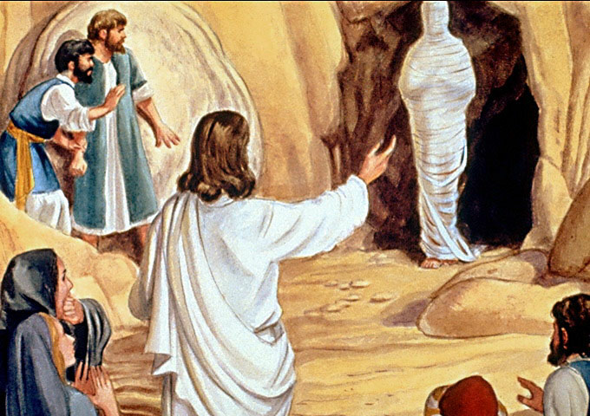
Em Apocalipse 2:8 Jesus Se apresenta à igreja de Esmirna como “o primeiro e o último, que esteve morto e tornou a viver”. Ele sabe o que ocorre quando uma pessoa morre.
João 11: 11-15

Slide 37
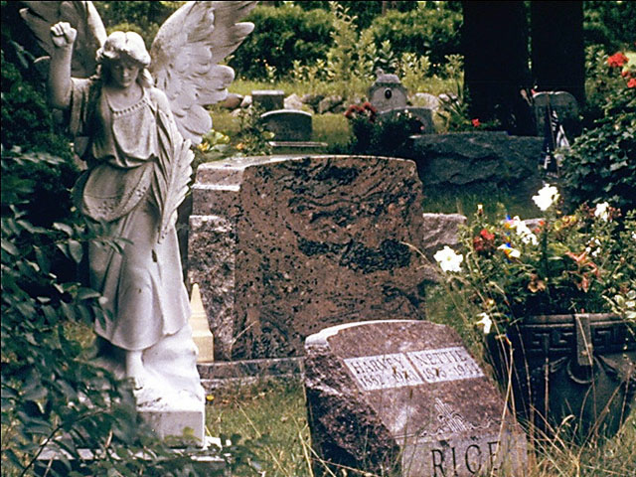
A expressão adormeceu indica inconsciência.

Slide 38
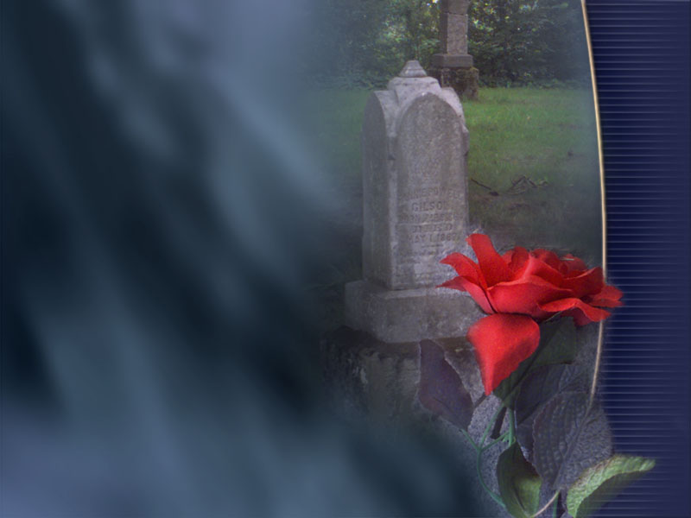
Podem os mortos intervir no que os vivos fazem?
Eclesiastes 9:5 e 6, 10
Salmo 146:4

Slide 39
Apocalipse 16:14 diz que há “espíritos de demônios, operadores de sinais”, e Apocalipse 18:23 afirma que “todas as nações foram seduzidas pela tua feitiçaria”.

Slide 40
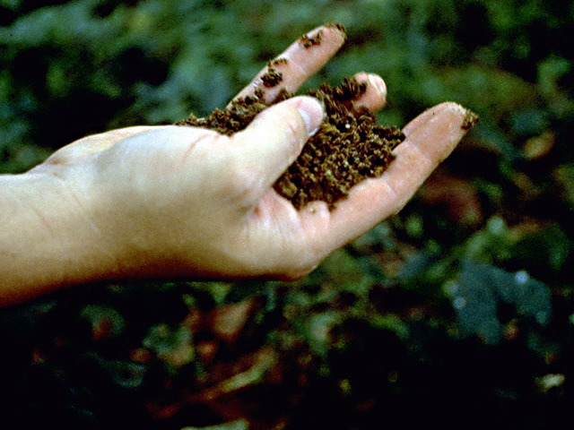
Quando a pessoa morre, quebra-se a união harmoniosa que havia entre o pó da terra e o fôlego de vida, desaparecendo assim a alma vivente (vida consciente).
Por esta razão a Bíblia afirma que os que dizem falar com os mortos estão participando de um engano satânico.
Apoc. 22:15
Deut. 18:10-14
Isa. 8:19 e 20).

Slide 41
JESUS TEM PODER SOBRE A MORTE

Slide 42
A ressurreição de Cristo é a primeira em importância, pois nos garante que haverá ressurreição e vida eterna para os fiéis (I Cor. 15:3, 20-23). Por isso é que o Apocalipse o chama de “o primogênito dos mortos” (Apoc. 1:5).

Slide 43
A Bíblia explica que os santos ainda não receberam a vida eterna (Heb. 11:39 e 40), mas isto não quer dizer que não haja esperança para eles. Que ocorrerá um dia com os mortos?
“Os vossos mortos e também o meu cadáver viverão e ressuscitarão” (Isaías 26:19).

Slide 44
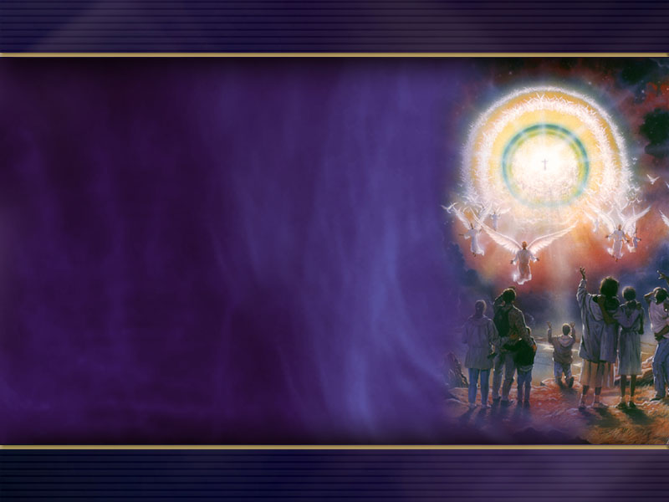
I Tessalonicenses 4:14 e 16

Slide 45
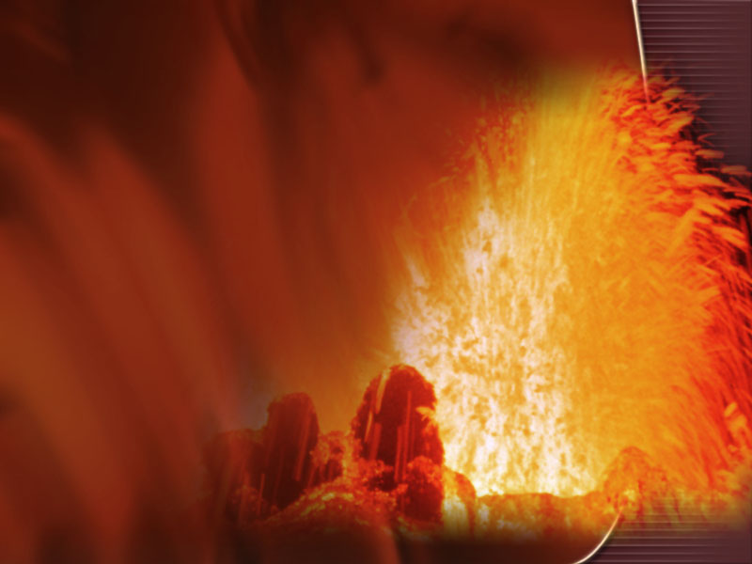
O que Jesus fará com a morte, no final do milênio?
I Coríntios 15:26

Slide 46
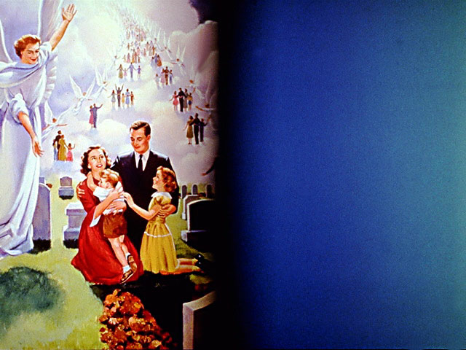
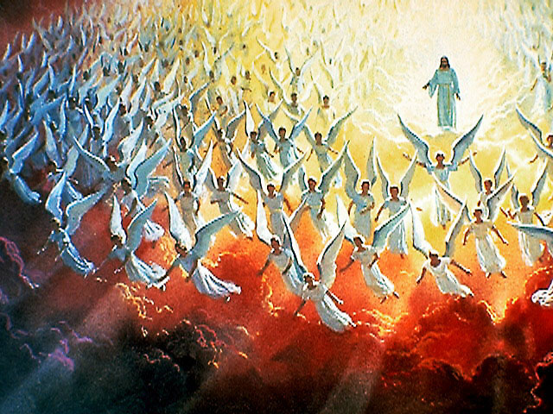
A vida eterna aos fiéis
“...Cada um, porém, em sua própria ordem: Cristo, as primícias; depois os que são de Cristo, em Sua vinda” (I Coríntios 15:20-23).

Slide 47
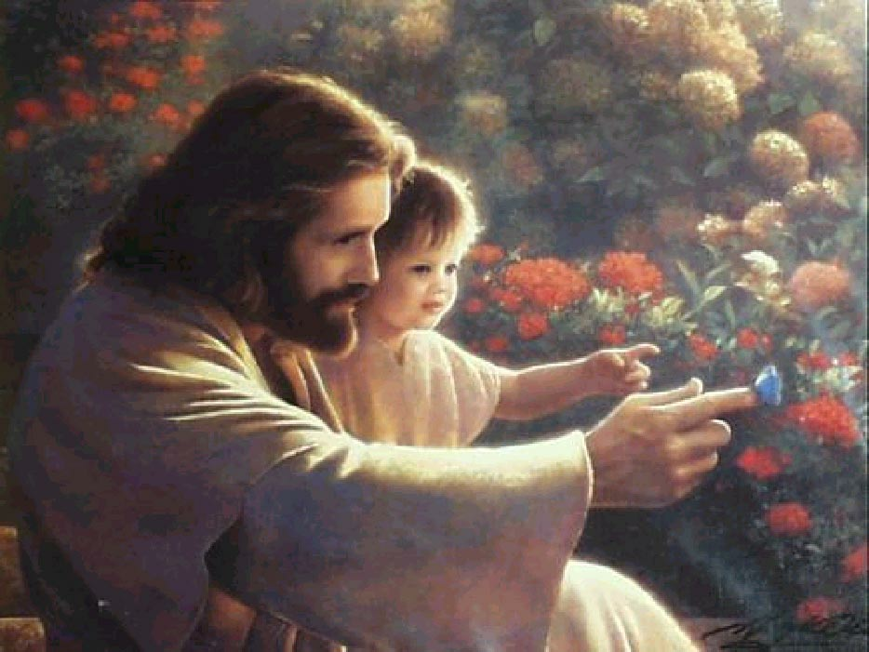
“E lhes enxugará dos olhos toda lágrima, e a morte já não existirá, já não haverá luto, nem pranto, nem dor...” (Apocalipse 21:4).
Àqueles que O aceitarem, Jesus prometeu ressuscitá-los no último dia (João 6:54), quando sairão “para a ressurreição da vida” (João 5:29). A ressurreição de Cristo é a garantia de que Ele pode cumprir o que prometeu.

Slide 48
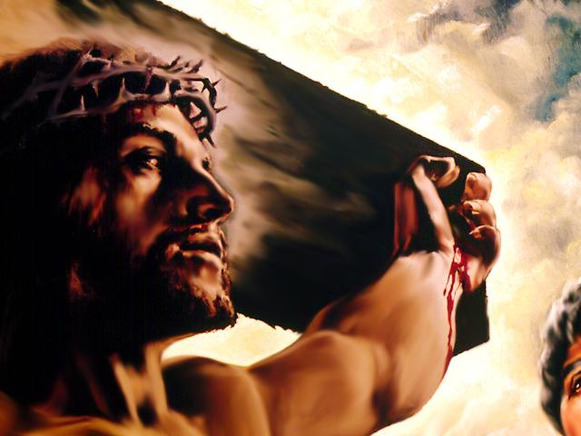

Slide 50
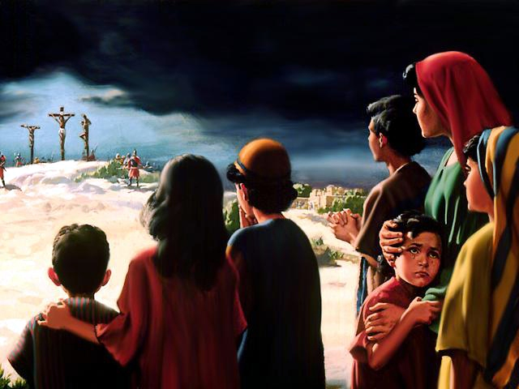

Slide 51
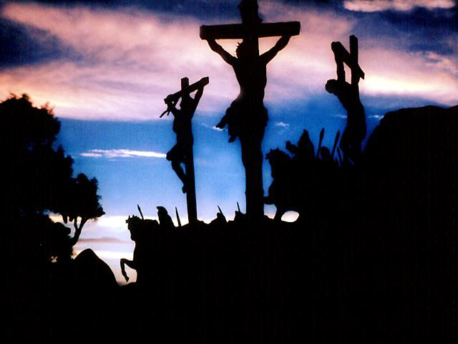

Slide 56
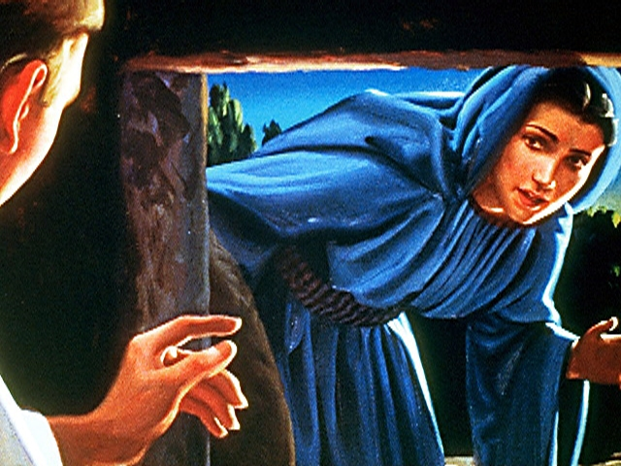

Slide 57
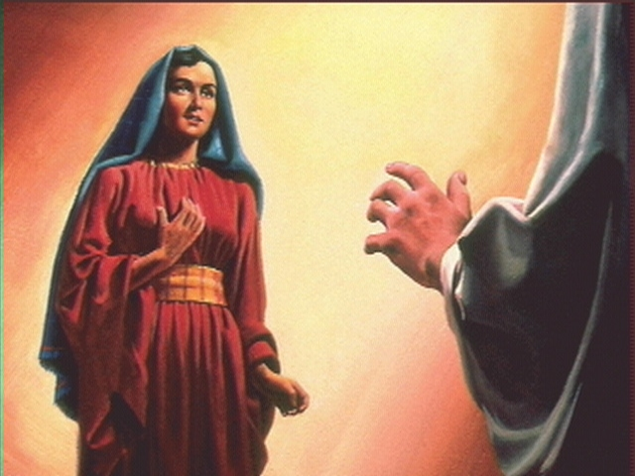

Slide 60
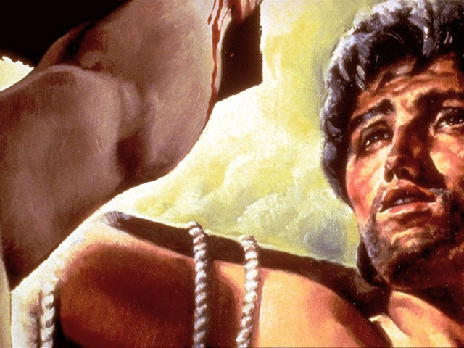

Slide 61
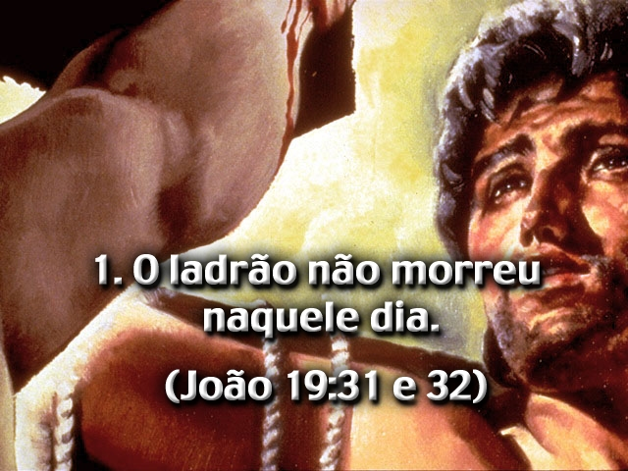

Slide 63
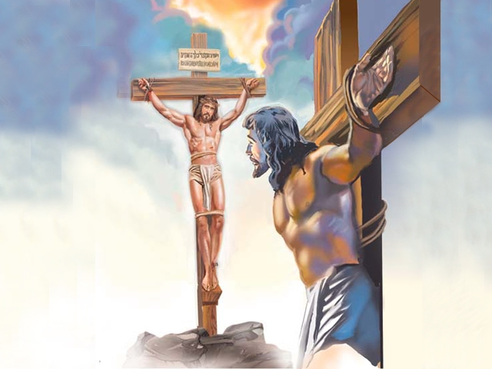

Slide 64
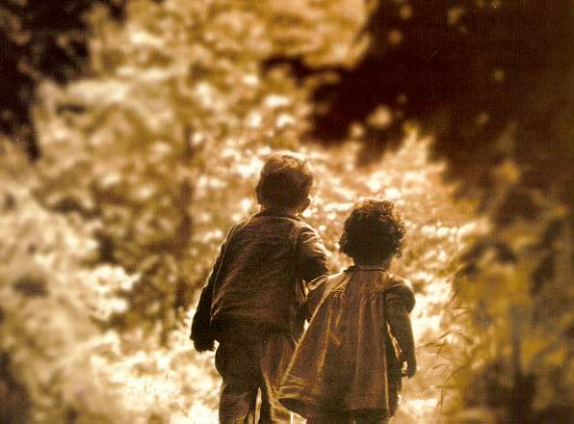
O menino vietnamita e a transfusão de sangue.

